Slide 1
Nositelj projekta:
Tehnička škola ČAKOVEC
Završna konferencija projekta
Implementacija
novih kurikuluma
Naziv projekta:
„Novi kurikulum tehničara za računalstvo prilagođen promjenama na tržištu rada”
Partneri na projektu:
Srednja škola Ban Josip Jelačić ZAPREŠIĆ
Elektro in računalniška šola, PTUJ, Slovenija
Zaprešić, 23. studenog 2011.

Slide 2
Ideja projekta
još od 2003. godine je prisutna želja za promjenom starog nastavnog plana za zanimanje tehničar za računalstvo iz 1995.
ASOO i MZOŠ – „kozmetičke korekcije” 2001.
u jesen 2009. godine – prvi kontakti sa potencijalnim partnerima i suradnicima na projektu
15.12.2009. – predana je kompletna dokumentacija u ASOO (značajna pomoć u pripremi od REDEA-e)
odluka o odabiru je donesena u srpnju 2010.
Intenzivirane pripreme za provedbu
potpis Ugovora 27.9.2010.

Slide 3
Svrha projekta – izrade novog kurikuluma
analizom sadašnjeg nastavnog plana i programa za zanimanje tehničar za računalstvo ovim projektom izradili smo novi kurikulum koji je:
fleksibilan i relevantan u odnosu na zahtjeve tržišta rada
više orijentiran na praktičan rad učenika
prilagođen interesima učenika
uvođenjem novog kurikuluma u naš obrazovni sustav želimo povećati interes među učenicima za ovaj sektor te u konačnici povećati broj tehničke inteligencije među studentima
projektom smo nastavnicima omogućili stjecanje novih stručnih znanja i novih nastavnih metoda usmjerenih na učenike

Slide 4
Ciljane grupe i konačni korisnici projekta
srednje strukovne škole - partneri na projektu
nastavnici strukovnih predmeta iz škola - partnera
učenici završnih razreda osnovnih škola
sadašnji i budući učenici strukovnih škola u sektoru računalstva
institucije visokog obrazovanja u regiji
gospodarstvo (posebno iz sektora računalstva) u regiji
ostale strukovne škole u RH, državne institucije

Slide 5
Projektni tim
Dražen Blažeka (TŠČ) - voditelj projekta
Dragica Vugrin (TŠČ) - suradnica voditelja projekta
Kristinka Blažeka (TŠČ) - nastavnica struke
Valerija Poljanec (TŠČ) - nastavnica struke
Svijetlana Grubišić (BJJ) - nastavnica struke
Željko Borovec (BJJ) - nastavnik struke
Zoltan Sep (Ptuj) - nastavnik struke
David Drofenik (Ptuj) - nastavnik struke
Elizabeta Vizinger (TŠČ) - administratorica na projektu
Antonija Karlović (BJJ) - administratorica na projektu

Slide 6
Brojke o projektu - plan
trajanje projekta 27.9.2010. do 26.11.2011. – 14 mjeseci
ukupni proračun projekta - 135.921,66 EUR
sredstva iz EU fonda - 114.962,54 EUR (85%)
sufinanciranje korisnika - 20.959,12 EUR (15%)
TŠČ - 17.180,50 EUR
SŠ BJJ Zaprešić - 3.778,62 EUR
isključivo kroz rad nastavnika iz projektnog tima

Slide 7
Aktivnosti provedene u projektu
modifikacija postojećeg nastavnog plana i programa tehničara za računalstvo i izrada novog kurikuluma
analiza nastavnog plana, anketiranje poslodavaca,
okrugli stolovi,
transfer znanja i primjeri dobre prakse iz Slovenije,
izrada nacrta novog kurikuluma , probno testiranje, verifikacija
osposobljavanje nastavnika za provedbu novoga kurikuluma
edukacija nastavnog osoblja za:
specijalizirana informatička znanja,
inovativne nastavne metode,
razvijanje poduzetničke kulture kod učenika

Slide 8
Aktivnosti provedene u projektu
opremanje školskih laboratorija
računalna oprema,
kamere, roboti,
umrežavanje učionice,
programska oprema,
specijalizirana literatura
širenje informacija o dostupnosti novoga kurikuluma
otvoreni dani za učenike osnovnih škola,
promidžba novog kurikuluma i škola,
izrada i distribucija promotivnog materijala

Slide 9
Rezultati provedenih aktivnosti
glavni cilj je realiziran – izrađen je dokument „Izmjene i dopune posebnog stručnog dijela nastavnog plana i programa Tehničar za računarstvo”
u izradi - suradnja sa TŠRB Zagreb i njihovim partnerima, predstavnicima sektorskog vijeća – izbjegnuto dupliranje poslova i mogućih prijedloga
na taj način zajednički usklađen dokument dostavljen je nadležnim tijelima (ASOO, sektorsko vijeće, …) na daljnje postupanje
naša je želja i potreba - uvrštavanje predloženih rješenja u obrazovni sustav RH od školske godine 2012./2013.

Slide 10
Rezultati provedenih aktivnosti – za škole-partnere
opremljeni su laboratoriji za praktičnu nastavu
dodatno educirani nastavnici strukovnih predmeta (po 10 iz TŠČ i 5 iz BJJ) u 5 modula o novim informacijsko komunikacijskim tehnologijama
dodatno educiranje o novim nastavnim metodama poučavanja
povećan je ugled i konkurentnost škola na tržištu – maksimalna popunjenost predviđenih upisnih mjesta za 1. razred 2011./12.
postavljeni su temelji dugoročne partnerske suradnje među školama

Slide 11
Brojke o projektu - danas
realizirano u projektu - oko 125.000 EUR (93%)
ljudski resursi (rad tima) - oko 21.000 EUR
troškovi prijevoza - oko 4.000 EUR
oprema škola (računala, kamere, umrežavanje, programska oprema, literatura) - oko 41.000 EUR
educiranje nastavnika - oko 27.000 EUR
vidljivost projekta - oko 25.000 EUR

Slide 12
Indikatori uspješnosti - očekivanja
povećani interes za zanimanje tehničar za računalstvo – očekuje se upis ukupno 112 učenika u obje škole iz projekta nakon uvođenja novog kurikuluma
upis na tehničke fakultete 2016. godina – očekuje se porast od 15%
uspješnost zapošljavanja učenika koji su završili strukovne škole ili studenata tehničkih fakulteta 2016. godine povećana za 20% u prvih 6 mjeseci nakon završetka školovanja

Slide 13
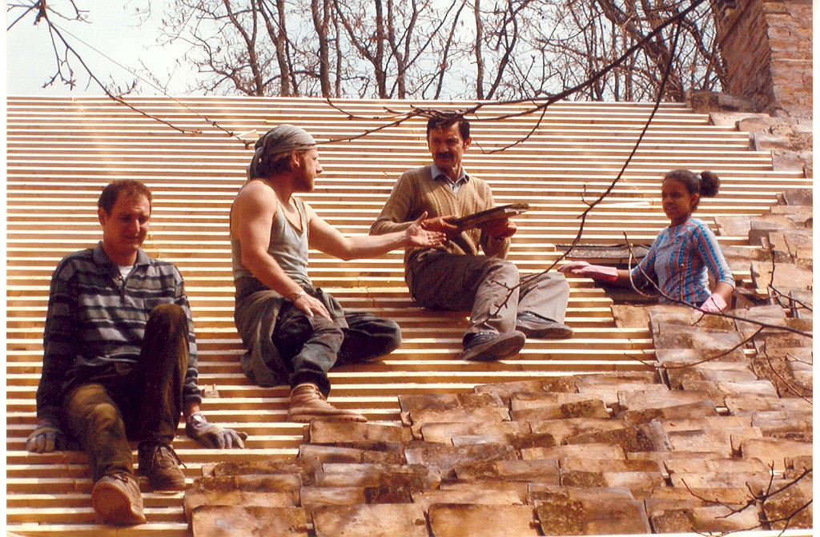
Hvala Vam na suradnji !
“Nitko nikada nije postigao nešto zaista veliko, a da se nije izložio riziku.” Denis Waltley

Slide 14
Ova prezentacija izrađena je uz pomoć Europske unije. Sadržaj ove prezentacije isključiva je odgovornost Tehničke škole Čakovec i ni na koji način ne može se smatrati da odražava gledišta Europske unije.

Slide 15
Pitanja… odgovori
Hvala na pažnji

